Slide 1
Pršilniki

Slide 2
Kaj so pršilniki?
so dopolnjene izvedbe škropilnika
kapljice usmerja in nosi zračni tok, katerega ustvarja puhalo ali turbina
kapljice so velike od 50-150 mikrometrov (μm=10⁻⁶) in so bolj razpršene
manjši odmerek škropiva kot pri škropljenju
pršenje uporabljamo v sadovnjakih, nasadih hmelja in vinogradih
pomembno je učinkovito mešanje in natančno uravnavanje opremljeno s šobami

Slide 3
Po načinu pršenja ločimo:
pršilnike s tlačno hidravlično razpršitvijo (hidravlični pršilniki)
pršil. s pnevmatsko razpršitvijo (pnevmatski)
pršil. s centrifugalno razpršitvijo (centrifugalni)

Slide 4
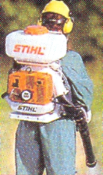
Hidravlični pršilniki

